Slide 1
Features of power supply systems for superconducting structural magnets of NICA accelerators.
RuPAC-21
V.Karpinskii and all
AD LHEP
29 september 2021, Alushta, Crimea

Slide 2
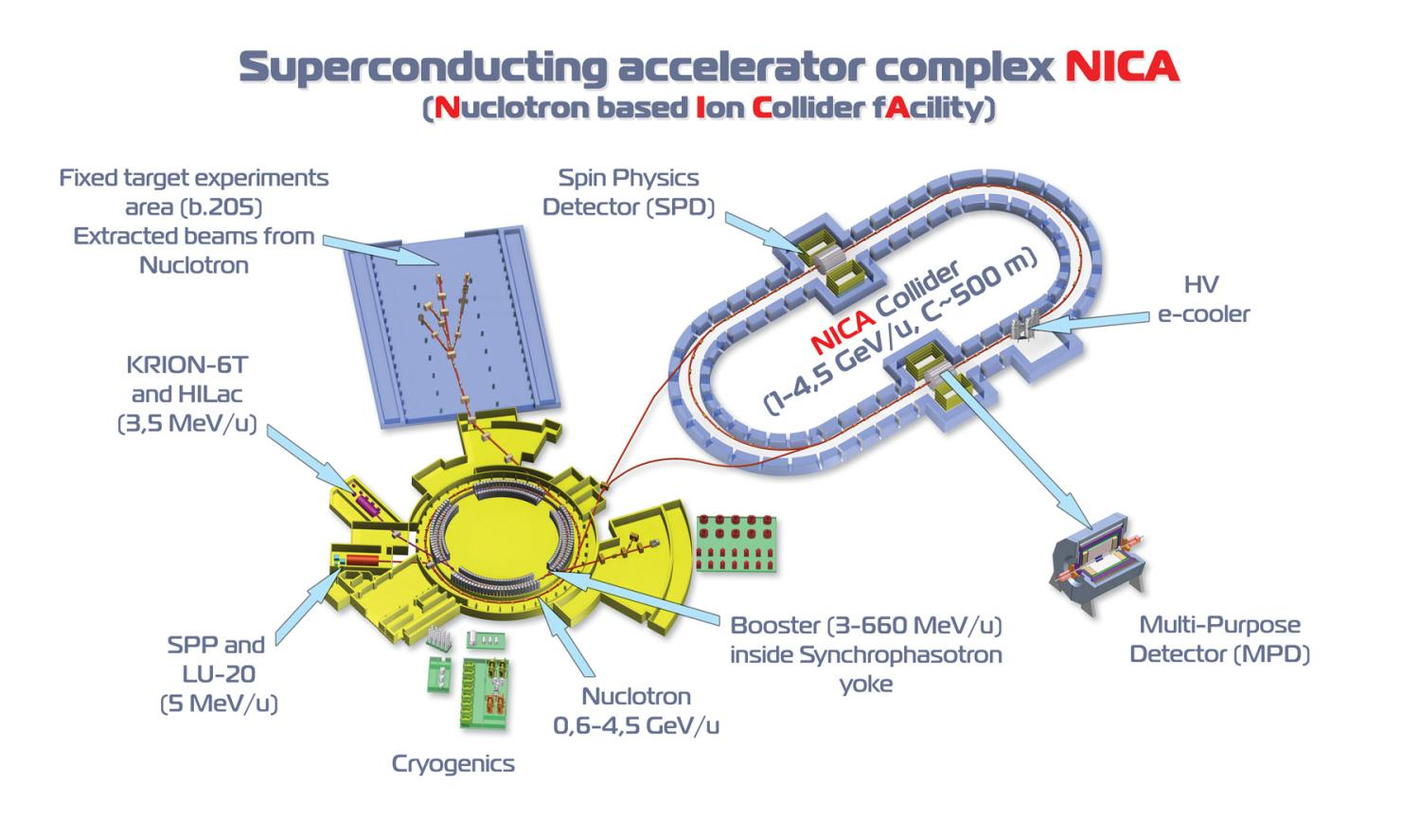
Basic NICA installations
Collider power supply system
Booster power supply system
Nuclotron power supply system
2
Notes:
Системы питания NICA:
сверхпроводящего быстроциклирующего синхротрона Бустера, статус – проектирование, создание
сверхпроводящего быстроциклирующего синхротрона Нуклотрона, статус – модернизация,
сверхпроводящего коллайдера, статус – проектирование,
«теплых» магнитных элементов каналов транспортировки заряженных частиц, статус – коренная модернизация

Slide 3
Specifics of power supply systems of superconducting structural magnets of synchrotrons and Collider
Modern accelerator complexes require precision power supply systems of MW-power, the stability of load currents should be ΔI/I ∼ 1Е-4…1Е-5
Superconducting magnets (pure inductive load) at high-speed current requires operation in the maximum dynamic range of voltage
Providing a given ratio of fields in all families of magnetic elements
The power supply system should include a subsystem of emergency evacuation of energy from the SС-magnets.
2
Notes:
Требуются прецизионные системы электропитания МВт-мощности, стабильность токов потребителей должна составлять 0,001%-0,01%.
Сверхпроводящие магниты (чисто индуктивная нагрузка) при быстроциклирующем токе требует обеспечения работы в максимальном динамическом диапазоне по напряжению – наибольшее значение при заводе тока и практически нулевое на «столе» тока (c di/dt=0), при этом при выводе тока из магнитов накопленная энергия должна рекуперироваться в сеть.
Обеспечение на заданном уровне стабильности требуемого, управляемого в цикле соотношения поля/(градиент поля) во всех семействах структурных магнитных элементов – дипольных, фокусирующих и дефокусирующих квадрупольных магнитов.
Система питания должна включать в состав подсистему аварийной эвакуации энергии из СП-магнитов при потере сверхпроводящего состояния в них.

Slide 4
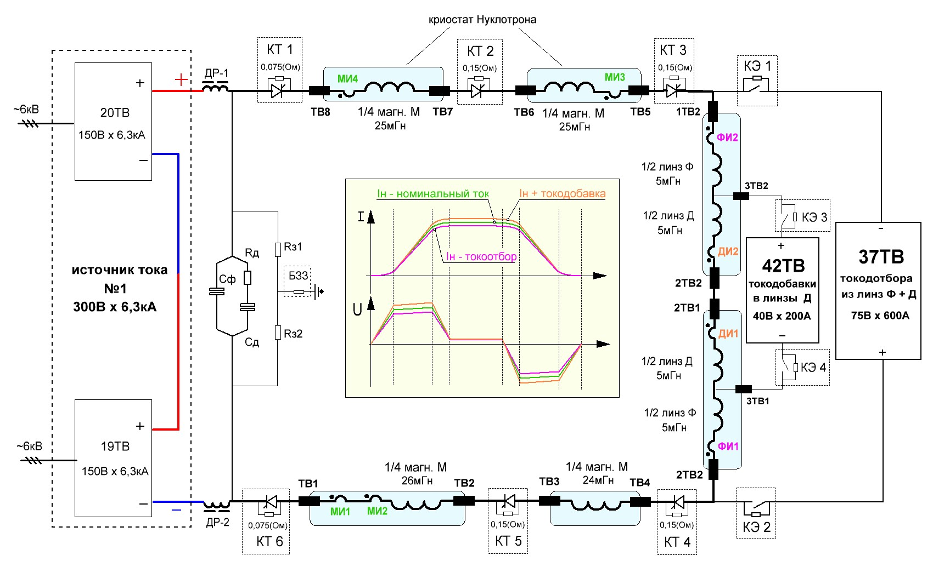
Nuclotron power supply System
Schematic diagram of the Nuclotron power supply system

Slide 5
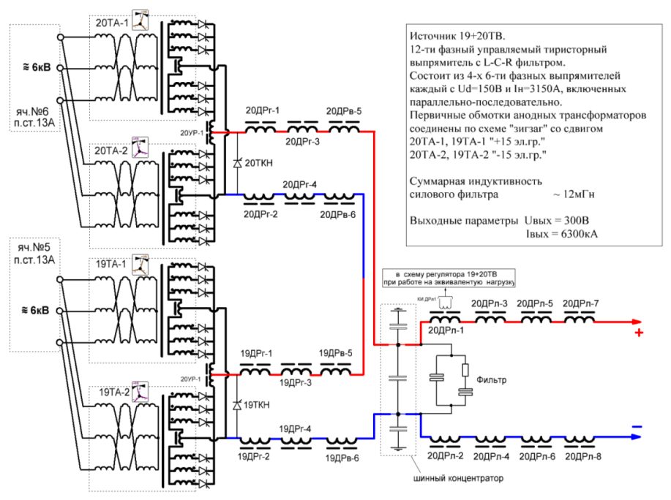
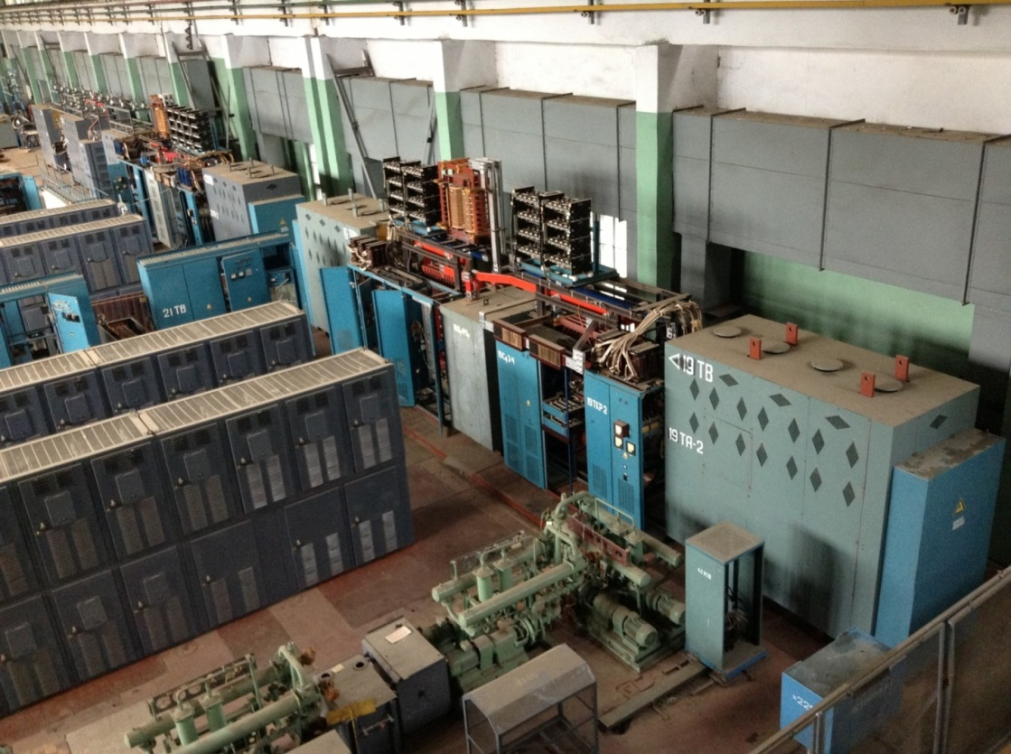
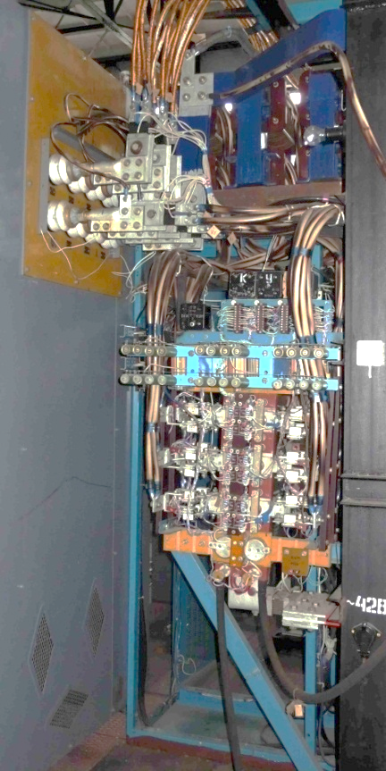
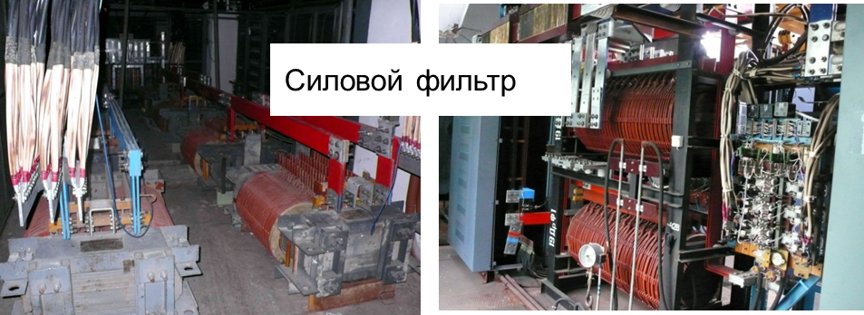
Nuclotron power supply System
Block diagram of the source 19TV 20TV
Notes:
Сделать анимацию

Slide 6
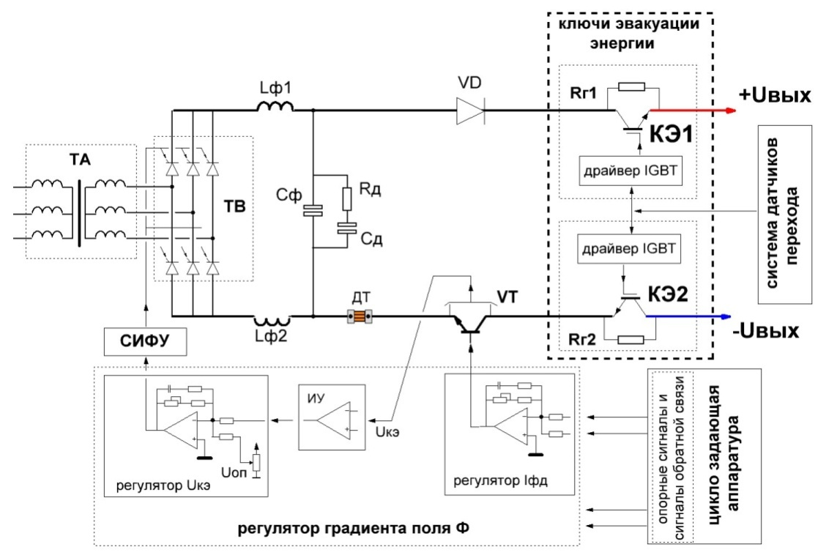
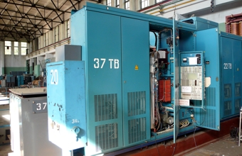
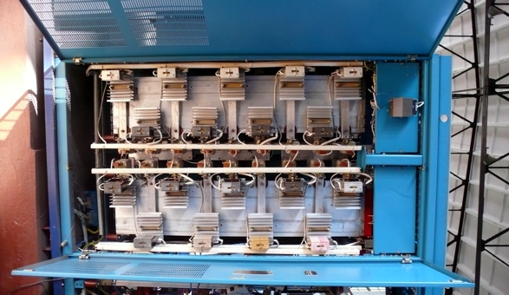
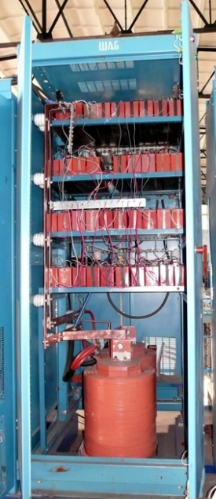
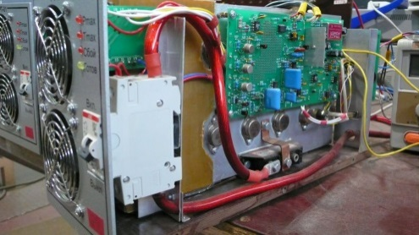
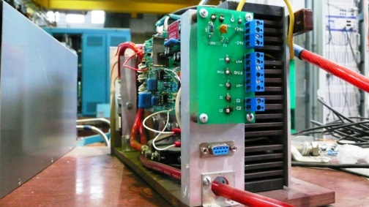
Nuclotron power supply System
Block diagram of the source 37ТV
37TV rectifier : 80 V x800 A
Thyristor rectifier
filter
linear regulator RT 01: 10V x 50A, total 12 units
Notes:
надписи

Slide 7
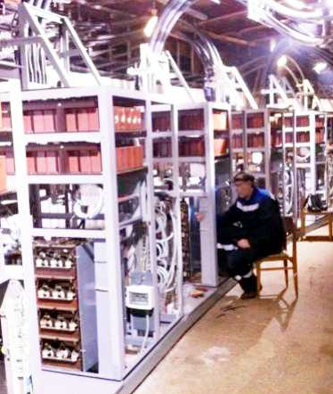
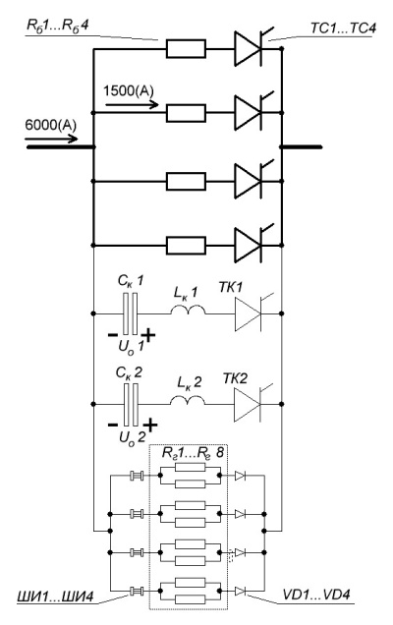
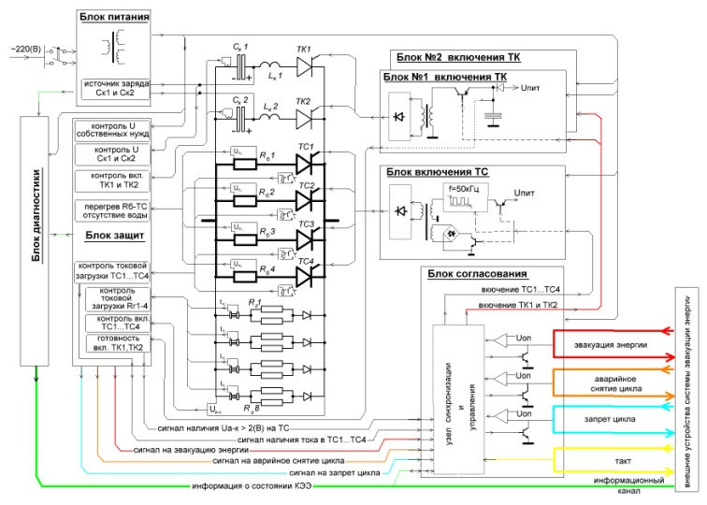
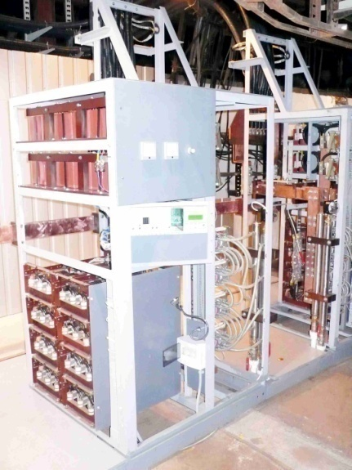
Nuclotron power supply System
System energy evacuation from the SC-magnets
Requirements for the system of energy evacuation from the SС-magnets of the Nuclotron
energy output constant - 160ms,
the potential of the magnetic elements relative to the "earth" - not more than 500V,
3) reliability.
Common view
Power circuit
Schematic diagram
6
Notes:
Анимация = общие слова о системе измерения – общая картинка цикла

Slide 8
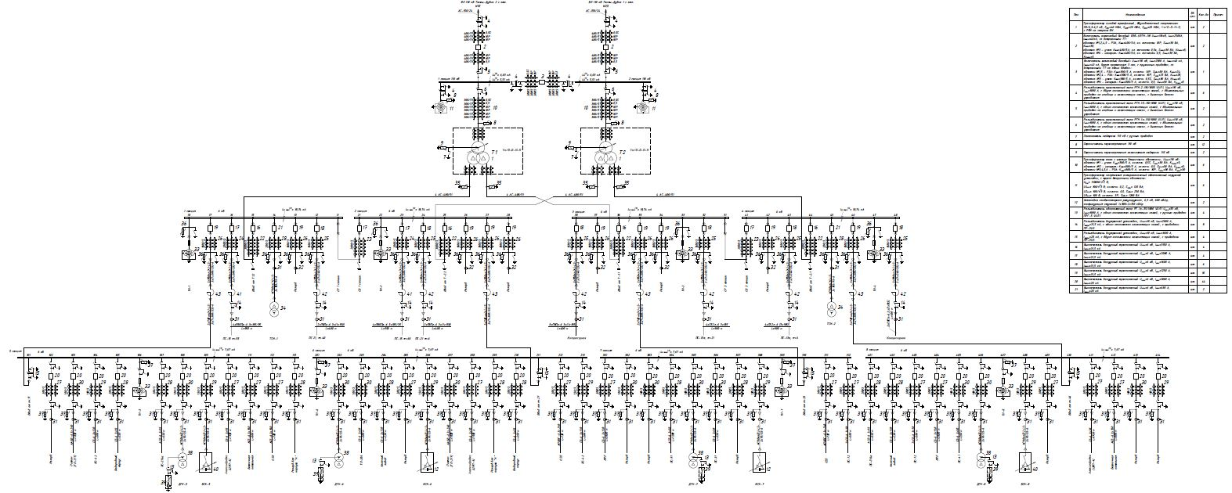
Nuclotron power supply System
Power consumption of the network is 6 kV
power supply scheme GPP1
SG13,
20TV
SG13,
19TV
Notes:
Анимация = общие слова о системе измерения – общая картинка цикла

Slide 9
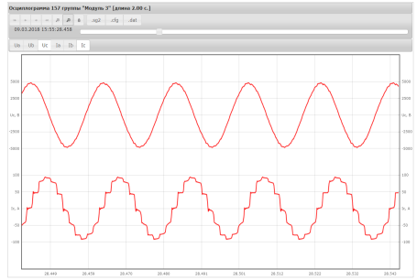
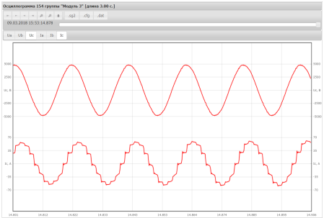
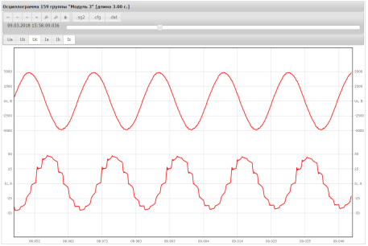
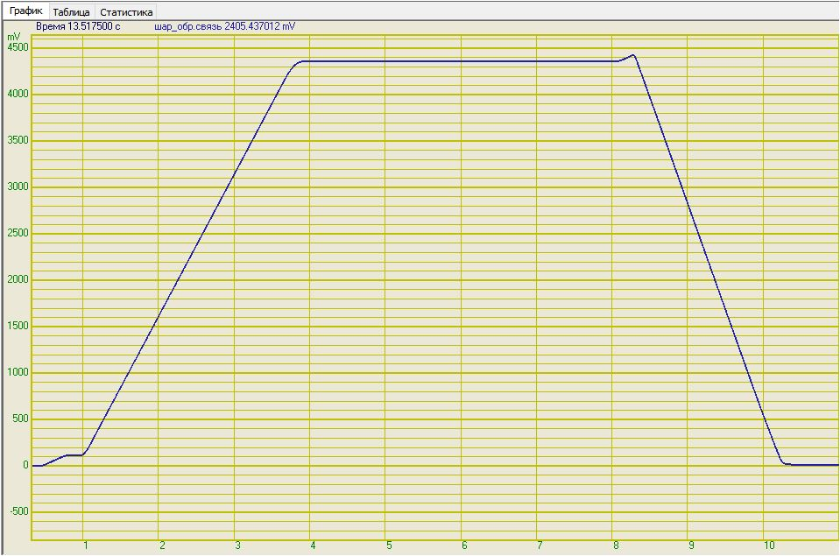
Nuclotron power supply System
Power consumption of the network is 6 kV
аmplitude Iac ~ 100A
supply 19TV, nets 6kV
cos (73.8) = 0.28
voltage waveform
current waveform
4.1мс
Current rise
Current plateau
Reduce current
2.8мс
6.7мс
аmplitude Iac ~ 80A
I = 4.4 kА
аmplitude Iac ~ 80A
cos (50.4) = 0.63
cos (120.6) = -0.51
current cycle of the Nuclotron
Notes:
Анимация = общие слова о системе измерения – общая картинка цикла

Slide 10
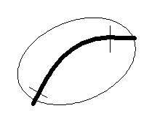
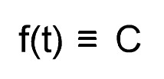
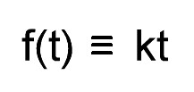
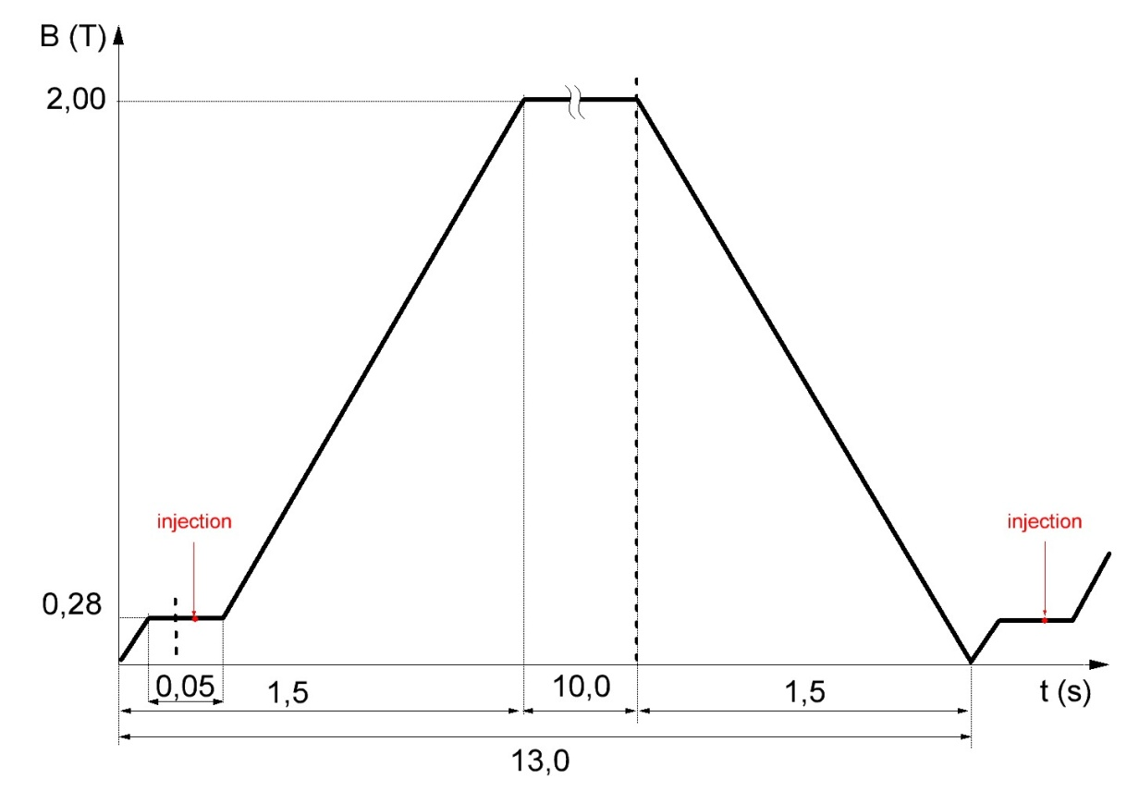
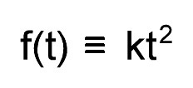
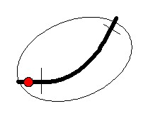
Nuclotron power supply System
Source current regulators
Reference function
zero the derivative
the first derivative
the second derivative
the beam
0.1s
Notes:
Сигналы ошибок 19 37 ,- добавить измерения абсолютных син\гналов, растянутый анализ инжекции с пузырем – воздействие 2 производной

Slide 11
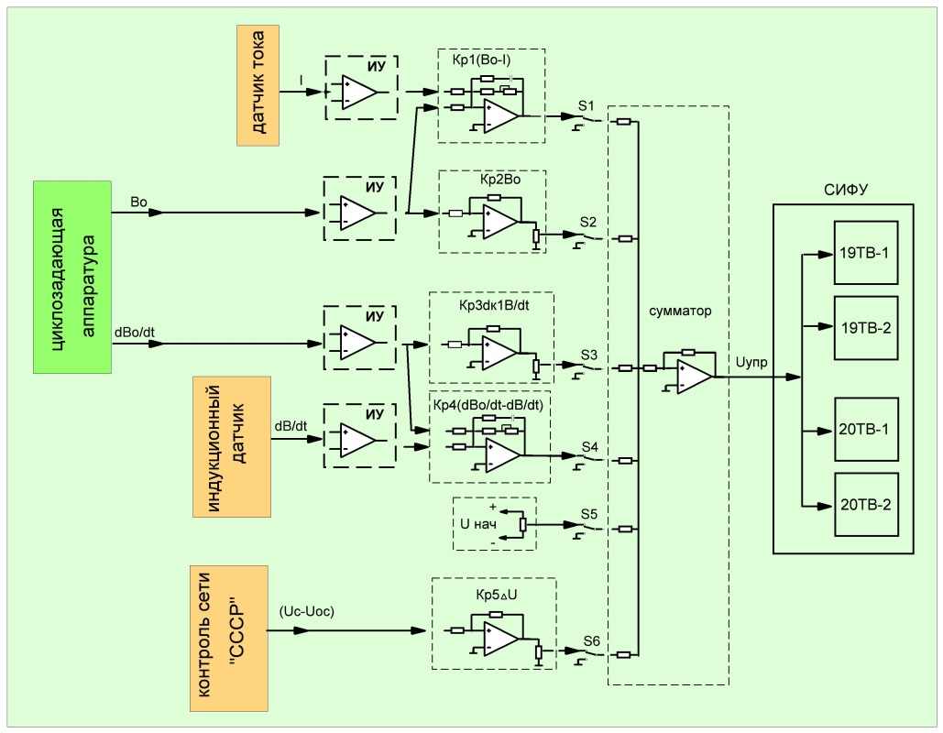
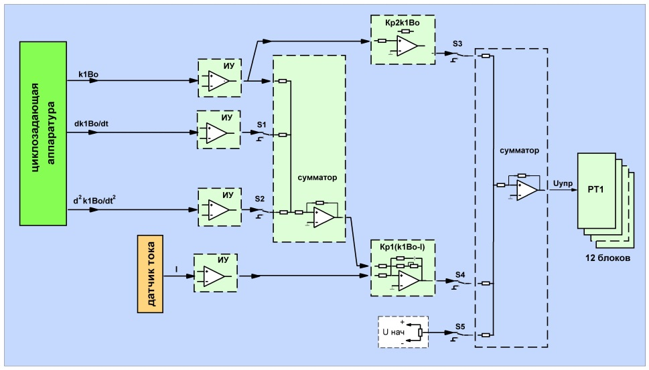
Nuclotron power supply System
Source current regulators
Block diagram of the current regulator
19TV , 20TV
37TV
Notes:
Сигналы ошибок 19 37 ,- добавить измерения абсолютных син\гналов, растянутый анализ инжекции с пузырем – воздействие 2 производной

Slide 12
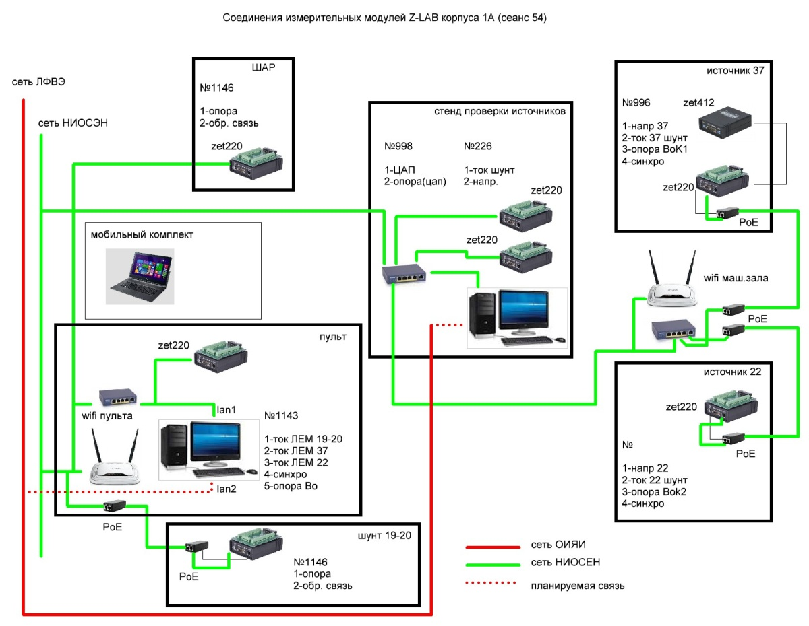
Nuclotron power supply System
Source current regulators
Precision current measurement subsystem based on the ZET 220
Notes:
Анимация = общие слова о системе измерения – общая картинка цикла

Slide 13
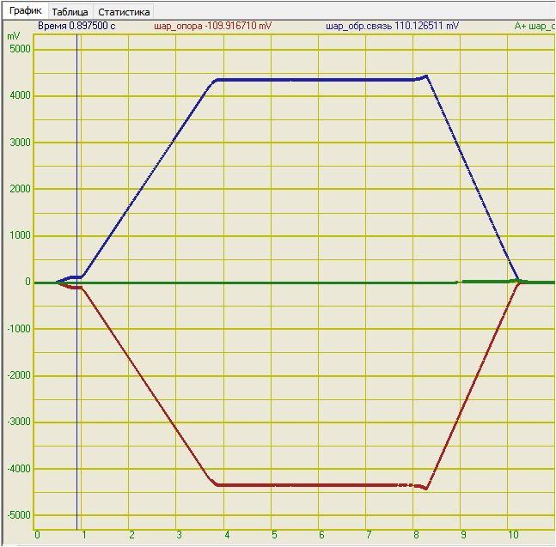
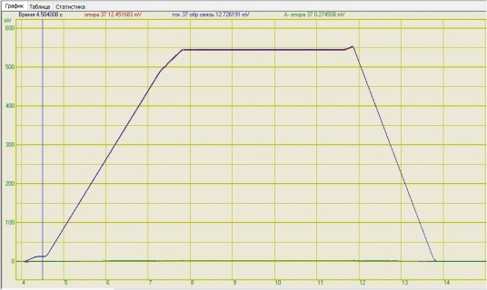
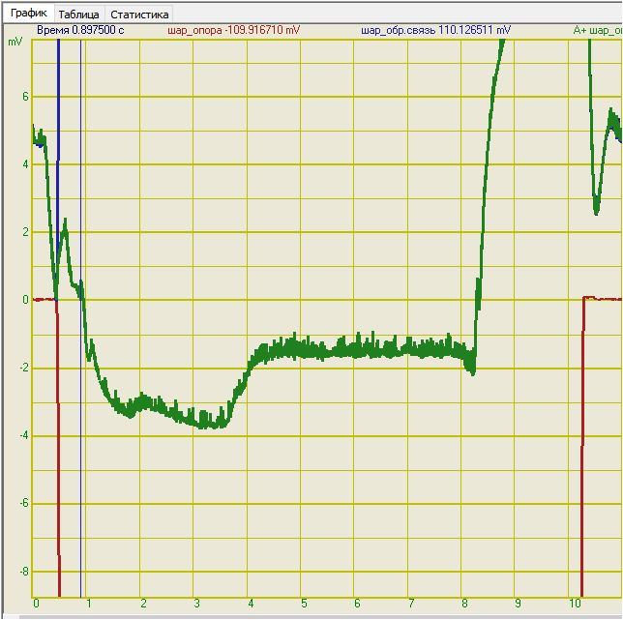
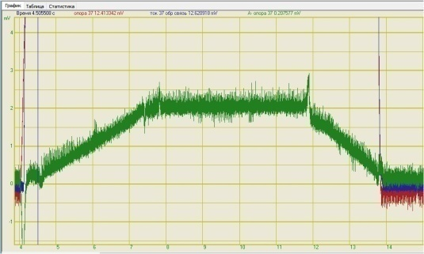
Nuclotron power supply System
Source current regulators
19TV 20TV
37TV
сurrent
4.4kA
сurrent
51A
reference
reference
error signal
error signal
3.5A
1.9A
Notes:
Сигналы ошибок 19 37 ,- добавить измерения абсолютных син\гналов, растянутый анализ инжекции с пузырем – воздействие 2 производной

Slide 14
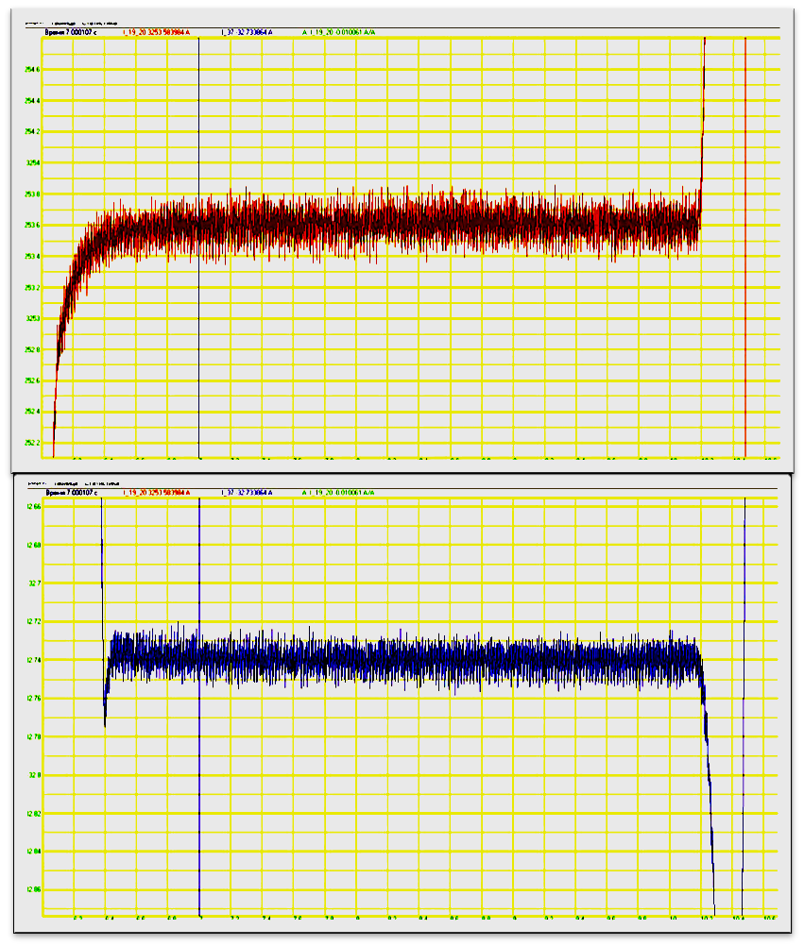
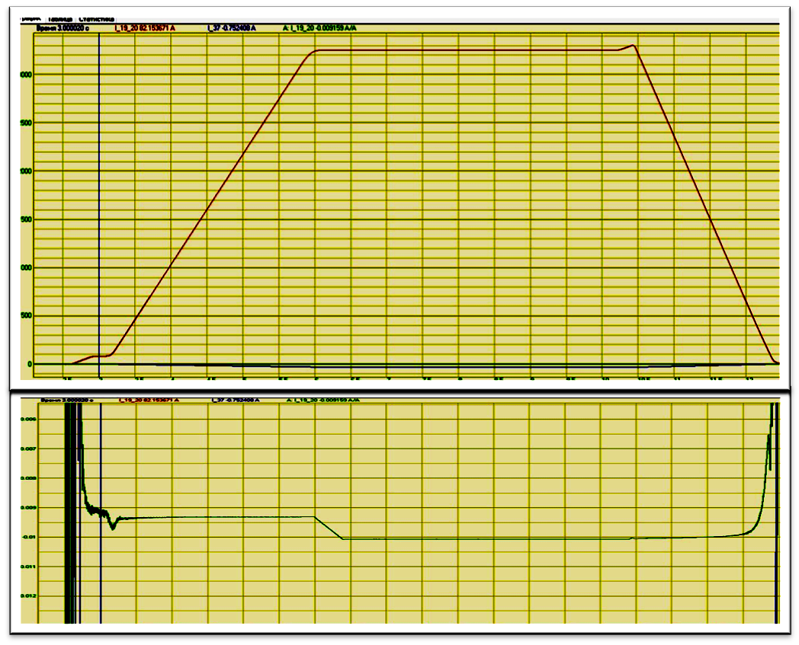
Nuclotron power supply System
Precision currents
I plat = 3253,58А
I rms = 0,14А
& I = 2,4*10⁻⁵
I19 =3253,58А
I37 = 32,73А
the ratio of I37/I19
I plat = 32,74А
I rms = 0,07А
& I = 1,2*10⁻⁴
0,002
achieve repeatability of the injection magnetic field with an accuracy of +/-0.2 Gs or arelative accuracy of 2*10
-5
Notes:
Анимация = общие слова о системе измерения – общая картинка цикла

Slide 15
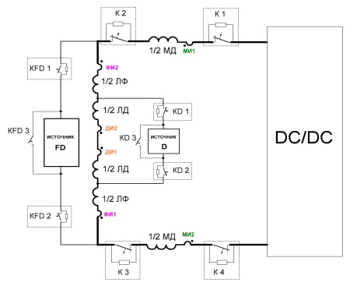
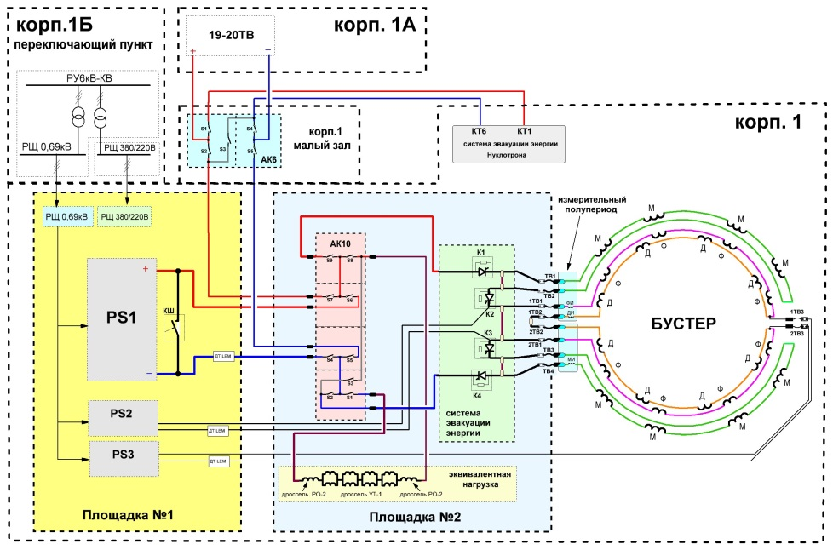
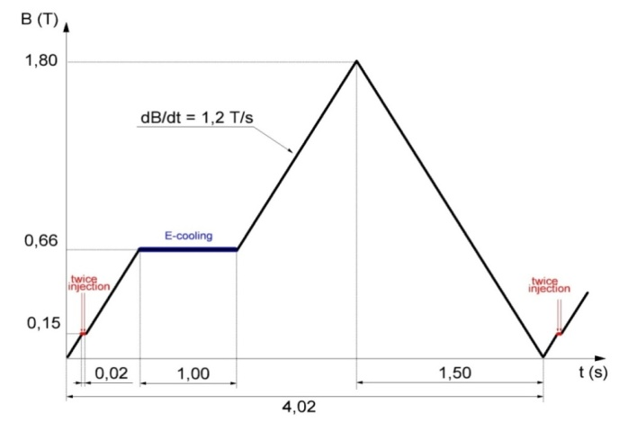
Booster power system
the main parameters of the PS
Schematic diagram
1 | Maximum power | 2,86 МW
2 | Voltage | 260V_{DC}
3 | Current (I_{макс.}) | 11000 А_{DC}
4 | Relative stability of the current at di/dt= 0 | 2*10⁻⁴
5 | Relative stability of the current at di/dt = 0 | 5*10⁻⁵
7 | Operating modes | static, dynamic with dI/dt=0…+/-7 кA/с
Wiring diagram
current cycle
Notes:
Сделать надписи к картинкам,
Анимация – увеличивающееся картинки 1. схема принц-монтажная потом уменьшающаяся
2 принц схе ПИт11 на весь экран

Slide 16
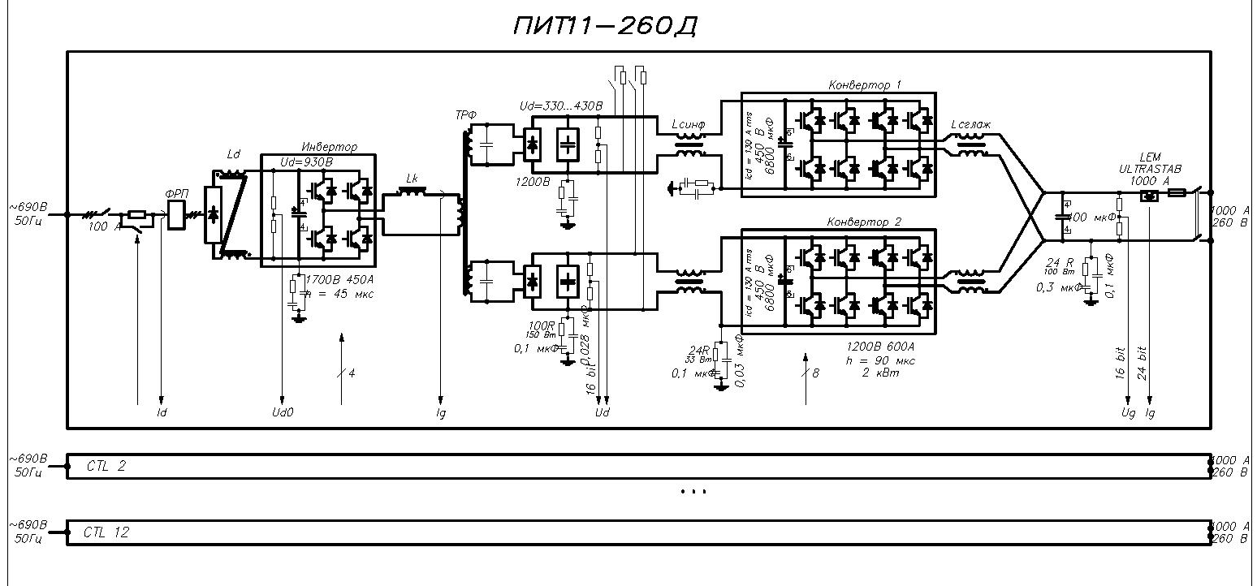
Booster power system
Block diagram of the current source
Schematic diagram of the current source ПИТ11-260
Production «НПП ЛМ Инвертор», Moscow, Russia
Notes:
Сделать надписи к картинкам,
Анимация – увеличивающееся картинки 1. схема принц-монтажная потом уменьшающаяся
2 принц схе ПИт11 на весь экран

Slide 17
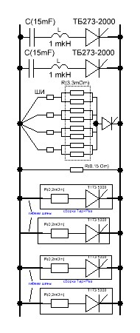
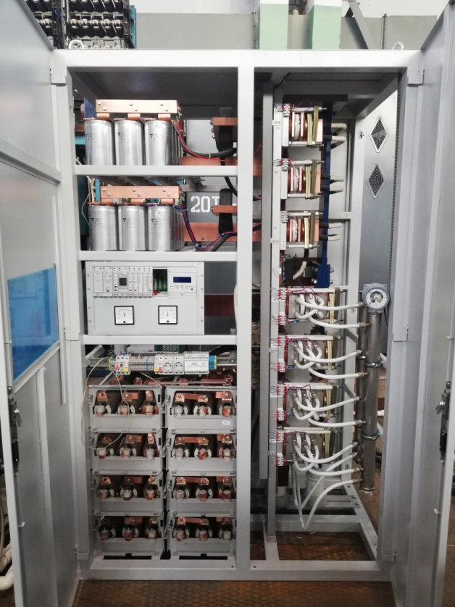
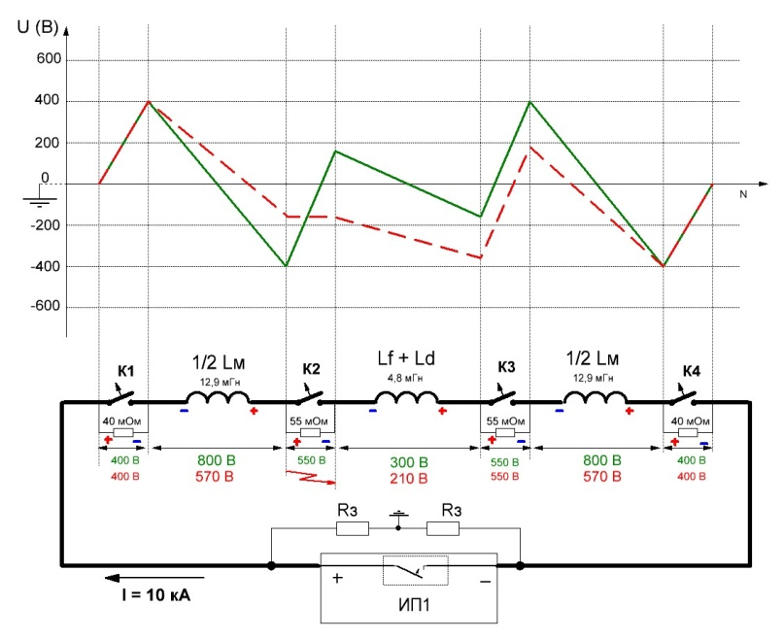
Booster power system
System energy evacuation from the SC-magnets
Requirements for the system of energy evacuation from the SС-magnets of the Booster
energy output constant - 160ms,
the potential of the magnetic elements relative to the "earth" - not more than 500V,
3) reliability.
Schematic diagram
Common view
Potential graphics
Current rise
Notes:
Анимация = общие слова о системе измерения – общая картинка цикла

Slide 18
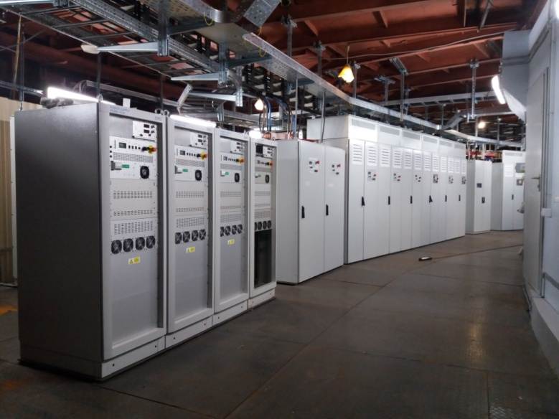
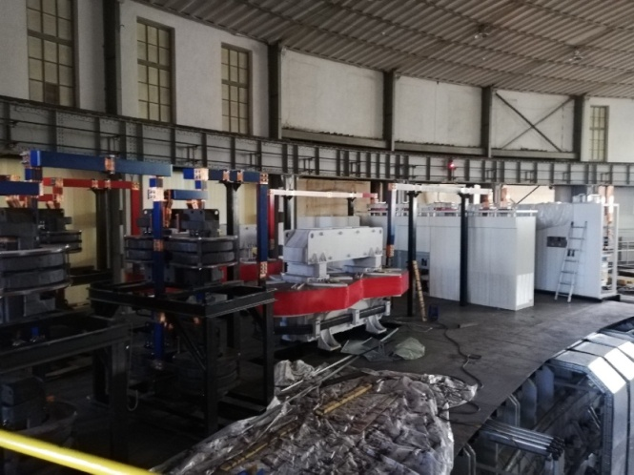
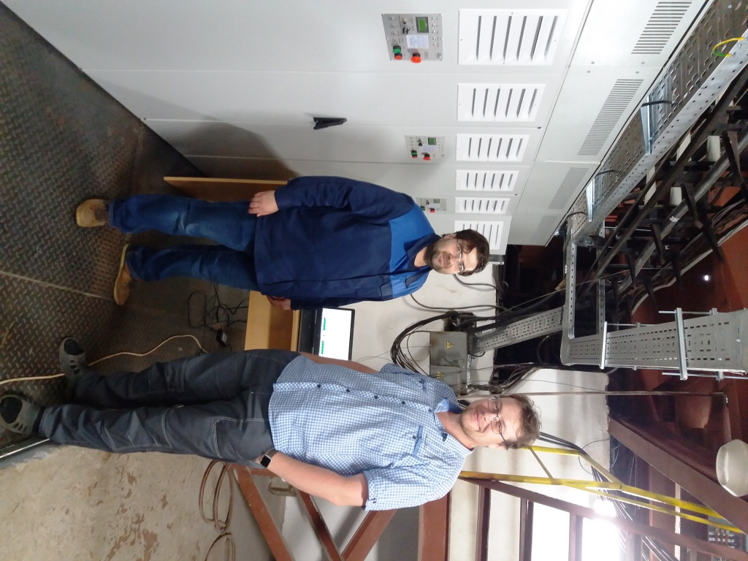
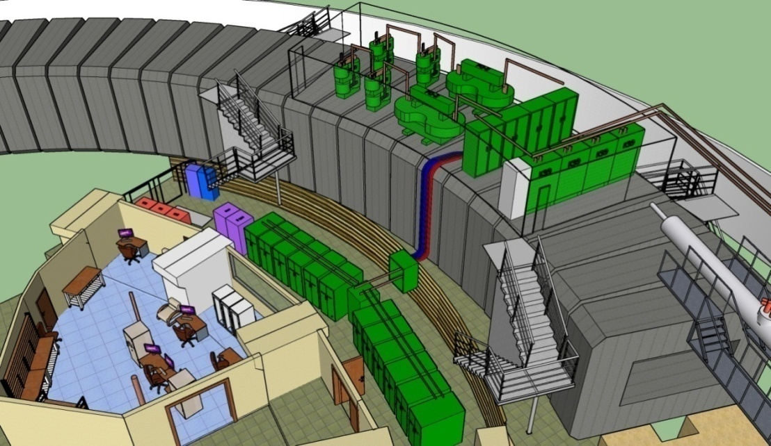
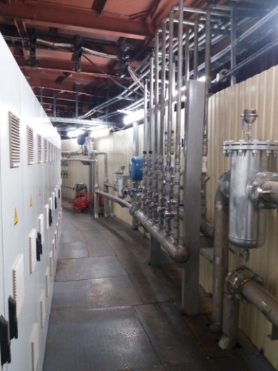
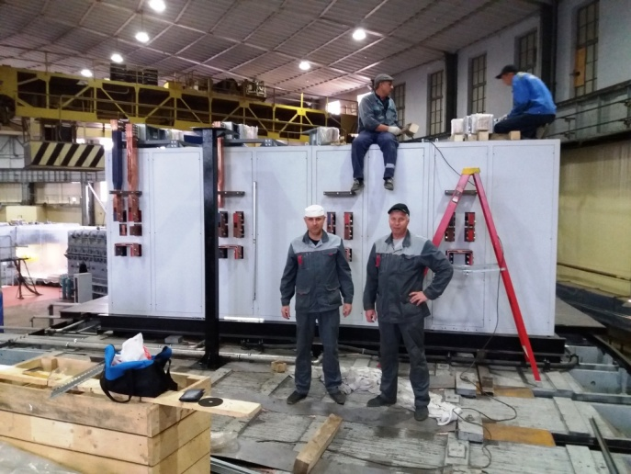
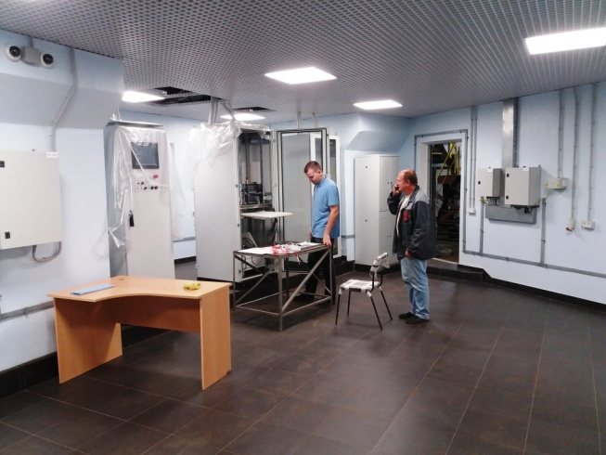
Booster power system
Bld.1
Start-up ПИТ11-260
27 july 2019г
900А!
18
Notes:
анимация

Slide 19
Booster power system
Technological modes
2 session sept. 2021
1 session dec. 2020
current ПИТ11, ПИТ06, ПИТ03
cycle
energy evacuation
emergency cycle
Project cycle 9,7kA ПИТ11
Power consumption
switchboard ПИТ11, nets 0.69kV
сurrent
voltage
Ptot = 88kW
Qtot = 84kVA
Stot = 121kVA
19
Notes:
анимация

Slide 20
Booster power system
Precision current measurement subsystem
Functional diagram of the measurement system
The main parameters of the system:
the measurement range of the primary current: from 0.1 to 10kA;
accuracy of current measurement in static mode: for the main source 10kA – 60ppm, for additional sources 600 A and 300 A – 20ppm;
- accuracy of current measurement in dynamic mode:• for the main source – 100ppm,• for additional sources (600 A and 300 A) – 20ppm;
– the frequency of current measurement is 800Hz
general view of the measuring equipment
Notes:
анимация

Slide 21
Booster power system
Precision current measurement subsystem
2 session sept. 2021
reference
сurrent
0.1A
ПИТ03
error signal
2A
ПИТ11
0.35A
ПИТ06
PS | The average value of the current deviation from the reference (RMS) А | Relative current error ppm | Relative error of current repeatability from cycle to cycle ppm
ПИТ11 | 0,17129 | 18 | 7
ПИТ06 | 0,00647 | 11 | 46
ПИТ03 | 0,00459 | 16 | 27
21
Notes:
анимация

Slide 22
The power supply system of the Collider
Main parameters of the structural superconducting magnets
The inductance of the dipole magnets, Lm | мН | 36
The inductance of the quadrupole focusing magnets, Lf | мН | 4,6
The inductance of the quadrupole defocusing magnets, Ld | мН | 4,6
The current of the dipole magnet with a field of 1.8 T, Im | кА | 10,4
Current stability, ∆Im/ Im |  | 2*10⁻⁵
The current of quadrupole focusing magnet with gradient field, If | кА | 10,4
Voltage at the rate of change of the magnetic field 0.1 T/s, U | V | 26
Notes:
Параметры структурных магнитов коллайдера приведены на слайде. Для системы питания основопологающие следующие данные – смотри таблицу.
Скорость
The parameters of the structural magnets of the Collider are shown on the slide. For the power system, the following basic data – see the table. Speed

Slide 23
The power supply system of the Collider
Power system requirements
The cycle of the magnetic field / current
Requirements for the system of energy evacuation from the SС-magnets of the Collider
energy output constant - 160ms,
the potential of the magnetic elements relative to the "earth" - not more than 500V,
3) reliability.
23
Notes:
Цикл магнитного поля/ тока состоит из участков :
завода тока в магниты без особых требований к точности,
инжекции банчей,
доускорения,
проведения эксперимента,
замедления банчей,
Повторной инжекции с повторением процесса.
Требования по выводу энергии исходят из отсутствия разрушающего перегрева при переходе СП проводника в нормальное состояние. Данные параметры по выводу энергии позволят нагреться СП до температуры 170 гр.К
Есть требования к установке по уровню напряжения менее 500В Для удовлетворения этого необходимо разбить магниты на группы
требование надежности работы системы эвакуации.
The magnetic field/ current cycle consists of phases: factory current into magnets with no special accuracy requirements, injection of bunches, acceleration, conducting experiments, slowing Banca ,Repeat injection with repetition of the process.
The withdrawal requirements of power come from the lack of destructive overheating at the transition SP Explorer back to normal. These parameters for the energy output will allow to heat the joint venture to a temperature of 170 K.
There are installation requirements for a voltage level of less than 500V To meet this need to break the magnets into groups.
The requirement of reliability of the evacuation system.

Slide 24
The power supply system of the Collider
Schematic diagram
24
Notes:
Исходя из вышеперечисленных требований разработана принципиальная схема
СП Магниты разбиты на 6 групп. 4 группы дипольных магнитов и 2 квадруполных. Индуктивности групп диполей и квадруполей примерно одинаковы.
Между группами включены 6 энергии эвакуации ключей. Количество групп и ключей определяется требованием не превышения 500В.
Основной мощный источник тока PS1 питает все соединенные последовательно группы магнитов. Два дополнительных источника тока PS2 и PS3 питают группы фокусирующих и дефокусирующих линз.
Based on the above requirements, a schematic diagram is developed. SС Magnets are divided into 6 groups. 4 groups of dipole magnets and 2 quadrupole magnets. Inductance groups of dipoles and quadrupoles are approximately the same.
Between groups included 6 energy evacuation keys. The number of groups and keys is determined by the requirement not to exceed 500V.
The main powerful current source PS1 feeds all series-connected groups of magnets. Two additional PS2 and PS3 current sources supply the focusing and defocusing lens groups

Slide 25
The power supply system of the Collider
Main parameters of power supplies
 | PS1 | PS2 | PS3
Supply voltage | 3ф ~50Hz 380В +/-10% TN-S
Maximum power, | 600 кW | 45 кW | 25 кW
Average power, not more than | 250 кW | 20 кW | 10 кW
Source voltage | +/-50 V_{DC} | +/-40 V_{DC} | +/-30 V_{DC}
Output current | 11000 А_{DC} | 1000 А_{DC} | 600 А_{DC}
The inductance of the load | 45 мH | 9,2 мH | 4,6 мH
ΔI/I at di/dt not equal to zero | 2*10⁻⁴ | 5*10⁻⁴ | 5*10⁻⁴
The minimum duration of rise/fall field | 18 s
ΔI/I at di/dt=0 | 2*10⁻⁵ | 2*10⁻⁴ | 2*10⁻⁴
The maximum length of a table field with a di/dt=0 | 24 h
Operating mode: statics, speaker dI/dt | yes 0…+/- 600 А/s | yes 0…+/- 60 А/s | yes 0…+/- 20 А/s
25
Notes:
Надо дать принципиальную схему источника, рабочие частоты и т.д.
Относительная точность relative precision

Slide 26
The power supply system of the Collider
Power supplies
Schematic diagram of main source
Production
DC/DC PWM
DC/DC PWM
Production «НПП ЛМ Инвертор»
Notes:
Анимация + надпись о промежуточном накопителе

Slide 27
The power supply system of the Collider
System energy evacuation from the SC-magnets
27
Notes:
Диаграмма распределения потенциала по элементам системы питания при аварийном выводе энергии при токе 10,4кА.
В штатном режиме эвакуации энергии при 6 ключах – зеленая линия - последовательно с магнитами вводится резистор 0,29 Ом. Постоянная времени 160мс.
В случае выхода из строя одного из ключей – красная линия – постоянная времени увеличится до 187 мс, нагрев проводника до около 200К.
Diagram of potential distribution on the elements of the power supply system in case of emergency output of energy at a current of 10.4 kA.
In the normal mode of energy evacuation at 6 keys – green line - in series with the magnets introduced resistor 0.29 Ohms. Time constant 160ms.
In case of failure of one of the keys – the red line – the time constant will increase to 187 MS, heating the conductor to about 200K.

Slide 28
The power supply system of the Collider
Energy evacuation Switch
Main parameters : 1) Static mode
2) Minimal energy loss
3) Operational reliability.
General view ВАБ49
Energy evacuation switch
Switch automatic high-speed ВАБ49-6300:
rated current - 6300A
rated voltage - 1050V
the off - time of 8ms
production
28
Notes:
Надо нарисовать принципиальную схему.
Конструкция ключа.
В основе лежит быстродействующий выключатель ВАБ 49 на ток 6,3кА, 1050В.
Этот аппарат апробирован в ЦЕРНе. У нас создан макет ключа, проводятся испытания.
Для повышения надежности разрабатывается система управления, где все ключи автономны.
The design of the key.It is based on a high-speed switch PSA 49 at a current of 6.3 kA, 1050.
This device has been tested at CERN. We have created a model of the key, tests are being conducted.
To improve reliability, a control system is developed, where all keys are Autonomous.

Slide 29
The power supply system of the Collider
Full schematic diagram of the power supply
. + additional sources (10V x 300A) - 88 pcs.
29
Notes:
Коллайдер состоит из 2 полу колец.
Каждое полу кольцо имеет свои токовводы. Между полу кольцами прокладываются теплые кабели. Все источники питания и половина ключей распологаются в одном помещении. Вотрая часть ключей в другом около токовводных криостатов.
Схема имеет возможность переключения на тест.
The Collider consists of 2 half rings. Each half ring has its own current leads cryostat. Warm cables are build between the build rings. All power supplies and half of the EES are located in the same room. Other part of keys in the other near the cryostats.The scheme has the ability to switch to the test.

Slide 30
The power supply system of the Collider
Fundamentally wiring diagram power circuit
Equipment placement plan. Development of a 3d model of the equipment layout
30
Notes:
Коллайдер состоит из 2 полу колец.
Каждое полу кольцо имеет свои токовводы. Между полу кольцами прокладываются теплые кабели. Все источники питания и половина ключей распологаются в одном помещении. Вотрая часть ключей в другом около токовводных криостатов.
Схема имеет возможность переключения на тест.
The Collider consists of 2 half rings. Each half ring has its own current leads cryostat. Warm cables are build between the build rings. All power supplies and half of the EES are located in the same room. Other part of keys in the other near the cryostats.The scheme has the ability to switch to the test.

Slide 31
Development of Booster and Nuclotron power supply systems
General accelerator NICA power supply system
Сurrent cycles of the NICA
The main parameters of the magnetic cycles of the Booster and the Nuclotron
Booster
Parameters | Booster | Nuclotron
Total inductance of superconducting magnets, L [мH] | 31 | 120
Maximum current (field),[А] ([Т]) | 10 (1,8) | 6,0 (2,0)
Voltage of current sources,[V] | 260 | 450
Accumulated for each half-cycle (current rises) energy,[МJ] | 1,6 | 2,16
Peak power of the current source, [МW] | 2,2 | 2,7
Nuclotron
booster and the Nuclotronin the collider injection chain

Slide 32
Development of Booster and Nuclotron power supply systems
Scheme Booster
Scheme Nuclotron
W booster
1,6МJ
W nuclotron
2,2МJ
existing PS
storage energy
New power supply:
- current – 6kA
voltage – 450V
ΔI – 50ppm
Superconducting magnetic energy storage – SMES
- solenoid made of high temperature superconducting cable,
energy 3-5 MJ,
temperature 28 K,
liquid neon cooling,
- operating current up to 10 kA,
- 3x inductively coupled windings.
Сapacitor bank
capacitor capacity 60F
voltage 400V
energy 4.8MJ
AC/DC
~690V

Slide 33
Thank you for your attention!

